Slide 1
第四章循环控制
黄庆凤
网络与计算中心

Slide 2
循环定义及本章要点
循环就是反复执行某些动作
本章要点：
for循环语句
while循环语句
do-while循环语句
多重循环

Slide 3
4.1循环语句
循环程序的实现要点
4.1.1 for语句
4.1.2 while语句
4.1.3 do-while语句
4.1.4三种语句的共性和区别
4.1.5多重循环

Slide 4
循环程序的实现要点
1）归纳出哪些操作需要反复执行，即C++中的循环体
2）这些操作在什么情况下重复执行-即C++中的循环控制条件
3）随着循环不断地执行，必须有一种方法使得循环控制条件最终不成立，循环可以退出，否则，就构成死循环，程序永远无法终止。

Slide 5
引例
在现实生活中，经常会遇到评委打分的情况，比如奥运会中的跳水项目，评选优秀班集体等。
评委打分的过程大致是这样的，假设有n个评委，每个评委根据自己的判断给出一个分值，然后在n个评委的打分中去掉最高分和最低分，对剩下的分数取平均值。现在把问题简化为不去掉最高分和最低分，直接取平均值作为选手的最终得分。

Slide 6
问题分析
要解决这个问题，需要以下三个步骤：
1）输入1个评委的评分
2）将该评委的评分累加到总和sum中
3）用总和sum除以n得到平均分avg
反复执行

Slide 7
评委打分问题流程图

Slide 8
4.1.1for 语句
循环控制
逻辑表达式
循环后置表达式
for循环语句的格式
for ( 表达式1;表达式2; 表达式3 )
循环体语句
表达式1
表达式2
false
true
初始表达式
循环体
关键字
表达式3

Slide 9
例4.1 for循环实现评委打分
1.确定循环体：
cin>>score;//score代表评委的打分
sum+=score;//sum代表所有评委的总分，求和前应清零
2.确定循环控制条件
n个评委打分，循环n次
3.写成for循环
for(int i=1;i<=n;i++)
{cin>>score;sum+=score;}

Slide 10
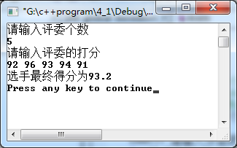
完整程序如下：
图4.3 例4.1运行结果图

Slide 11
循环执行过程
对该例中的各个语句按下面的顺序编号，我们来分析一下循环执行的过程
表达式1：i=1
表达式2：i<=n
表达式3：i++
循环体：{cin>>x;sum+=x;}
循环体后的语句：avg=sum/n;

Slide 12
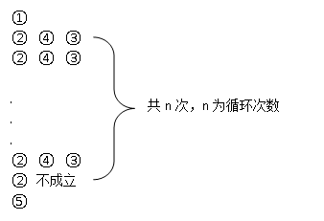
for循环中各表达式或语句执行顺序

Slide 13
4.1.2 while语句
循环条件
false
while语句也称为当循环,语句格式为：
while (表达式)
循环体语句；
true
循环体
注意：
1）循环开始前对循环条件进行初始化；
2）在循环体语句中要包含修改循环条件的语句，否则循环将不能终止而陷入死循环。

Slide 14
while循环实现评委打分

Slide 15
for循环与while循环对比

Slide 16
do-while 语句
do-while语句称为直到循环，格式为：
do
循环体语句
while(表达式)；
循环体
循环条件
false
true
直到型循环

Slide 17
4.1.3 do-while 语句
do/while语句和while语句的区别：
do/while语句至少执行一次循环体后再判断循环条件是否满足；
while语句先判断条件是否满足，然后才执行循环体。可能一次也不执行。
多数情况下可以互相替代。

Slide 19
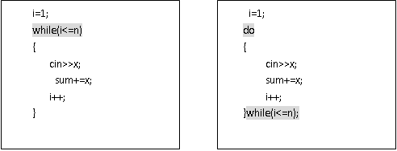
while循环与 do-while循环对比

Slide 20
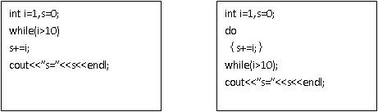
while与do-while执行结果有区别的情况
输出s=0
输出s=1
条件i>10一开始不成立

Slide 21
4.1.4三种语句的共性和区别
共性：可以相互替换，都能实现循环控制
区别：针对不同的问题，可以选择不同的结构
1）如果循环次数已知或者能用表达式确定，则选择for循环
2）循环次数未知时，一般选择while或者do-while循环，
3）在有些情况下，循环条件中的变量是在循环题中计算出来的，适合用do-while循环。

Slide 22
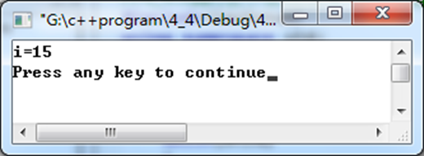
例4.4设小张现在有10万元储蓄，将这笔钱存在银行，年利率为5%,并且利滚利，问：多少年后，小张的积蓄能够翻一番？ 分析：该例只知道最终要达到20，却不知道要循环多少次，适合while循环
//4_4.cpp,利滚利
#include<iostream>
using namespace std;
int main()
{
double m=10;
int i=0;
while(m<20)
{
m=m*1.05;
i++;
}
cout<<"i="<<i<<endl;
return 0;
}

Slide 23

【例4.5】 用迭代法求a的平方根近似值。
要求前后两个迭代根之差小于10⁻ ⁵。
求平方根的迭代公式为：
迭代法求解：a是已知正数，x ₀是迭代初值，给x ₀一个值，假定 x ₀ = a/2；则用迭代公式依次计算：
x₁=(x₀+a/x₀)/2；x₂=(x₁+a/x₁)/2；……
x_{k+1}=(x_{k}+a/x_{k})/2；
当|x_{k+1} –x_{k}|<ε(ε是一个较小的正数)时，迭代终止，取x_{k+1}的值为a的平方根近似值。

Slide 24
迭代法求a的平方根算法
1、输入a(a>0)及较小正数delta(也可用常变量)；
2、x 0 = a/2； 用迭代公式算 x1=(x0+a/x0)/2；
3、while(|x1 –x0|>=delta)
{ x 0 = x 1 ；//把最近的值给x ₀
x1=(x0+a/x0)/2；
} //求x_{k+1}时只需要知道x_{k}的值，所以只需2个变量
4、取x1的值为a的平方根近似值，输出。

Slide 25
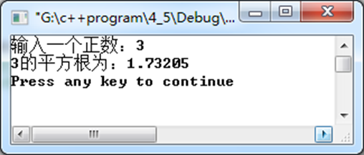
//4_5.cpp,迭代法求a的平方根的近似值
#include<iostream>
#include<cmath>
using namespace std;
int main( ){
float x0,x1,a;
cout<<"输入一个正数："; cin>>a;
if(a<0)cout<<a<<"不能开平方!"<<endl;
else { //有实数解
x1=a/2;
do
{ x0=x1;
x1=(x0+a/x0)/2;
}
while (fabs(x1-x0)>=1e-5);
cout<< a<<"的平方根为："<<x1<<endl;
}
return 0;
}
在该例中，循环条件为fabs(x1-x0)>=1e-5，而x1和x0都是在循环体中被赋值，这种情况用do-while循环更好。如果要改成while循环，会更复杂些。

Slide 26
4.1.5多重循环
在以上三种语句实现的循环结构中，循环体语句是一条语句或者是用{ }括起来的复合语句。
如果把一个循环结构看成一个整体，它相当于一条语句，也可以出现在for,while或者do-while之下作为循环体语句，这样就构成了多重循环。

Slide 27
例4.6打印九九乘法表，格式如下：

Slide 28
打印九九乘法表算法
算法：
1、输出表头，用一个循环语句即可；
2、输出表体：
for (i=1; i<10; i++)
{ cout<<i; //输出行号
输出第i行数据； //A
cout<<endl; //准备输出下一行
}
3、A行细化：
for (j=1; j<=i; j++) cout<<setw(4)<<i*j;

Slide 29
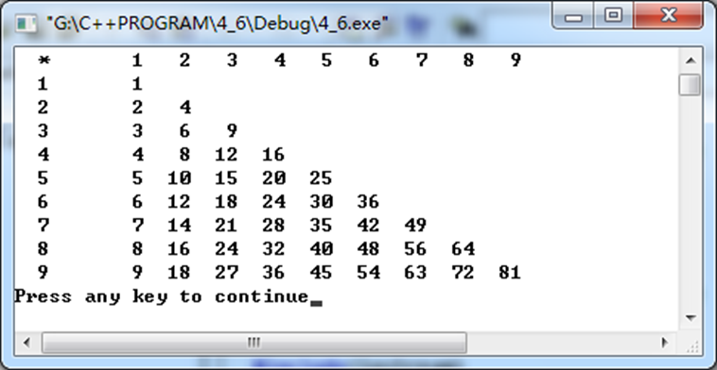
在这个例子中i循环是外循环，它的循环体由3条语句构成，如图所示，j循环相当于一条语句即图中的语句2，它与图中的语句（1）和语句（3）是顺序关系，与外面的i循环是嵌套关系。
在多重循环中内循环变化快，外循环变化慢。在上述程序中，当i的值为5时，j要从1取到5全部循环一次。
语句（1）和语句（3）执行9次（外循环的次数），而语句（2）需要执行共（1+2+3+….9）=40次。

Slide 30
【例4.7】用’*’字符打印边长为n的菱形,当n=4时，如下图所示:
要解决这一类问题，主要有以下几个问题要解决：
当边长为n时共需要打印多少行
2）每一行第一个*前有多少个空格，与n和行数是什么关系？
3）每行的*号数及’*’后的空格数，与n和行数是什么关系？

Slide 31
用表格画出边长为4的菱形
 |  |  | *
 |  | * |  | *
 | * |  | * |  | *
* |  | * |  | * |  | *
 | * |  | * |  | *
 |  | * |  | *
 |  |  | *

Slide 32
表4.2 例4.7上三角每行前的空格数及星号数与行数i及n的关系
i | 空格数 | 空格数与n,i关系 | 星号数 | 星号数与n,i的关系
1 | 3 | n-i | 1 | i
2 | 2 | n-i | 2 | i
3 | 1 | n-i | 3 | i
4 | 0 | n-i | 4 | i
表格转换成算法：
for(i=1;i<=n;i++)//i从1到n代表输出上三角n行
{
输出n-i个空格
输出i个星号，并且每个星号后带一个空格
换行
}

Slide 33
表4.3 例4.7下三角每行前的空格数及星号数与行数i及n的关系
i | 空格数 | 空格数与n,i的关系 | 星号数 | 星号数与n,i的关系
1 | 1 | i | 3 | n-i
2 | 2 | i | 2 | n-i
3 | 3 | i | 1 | n-i
表格转换成算法：
for(i=1;i<n;i++)//i从1到n代表输出上三角n行
{
输出i个空格
输出n-i个星号，并且每个星号后带一个空格
换行
}
for(i=n-1;i>=1;i--)//i从n-1到1代表输出下三角n-1行
{
输出n-i个空格//A
输出i个星号，并且每个星号 后带一个空格//B
换行
}

Slide 35
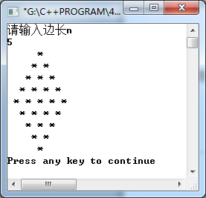

Slide 36
4.2 break & continue
break语句格式：
break;
无条件地结束switch语句，或循环语句，转向执行语句块的后续语句
continue语句 格式：
Continue;
用于循环体中，终止当前一次循环

Slide 37
break 与 continue 语句比较
while ( E1 )
{ 语句 1
if ( E2 ) break ;
语句 2
}
while ( E1 )
{ 语句 1
if ( E2 ) continue ;
语句 2
}
E 1
E 1
语句1
语句1
E2
break
continue
E 2
语句2
语句2
下一语句
下一语句

Slide 38
4.2.1 break语句
【例4.8】输入一个数，判断这个数是否为素数。
素数的定义是，只能被1和它本身整除的数。对于某个数m,在2至m-1之间，只要有个数能被m整除，就能说明m不是素数，只有所有的数都不能整除，才能说明m不是素数。
算法如下：
设置一个标志变量flag,初值为0
2）for(i=2;i<m;i++)
判断m能否被i整除
能整除则：
①置标志变量flag=1;
②已经知道m不是素数，提前退出循环
3）如果标志变量的值为1，则m不是素数，否则是素数。

Slide 39
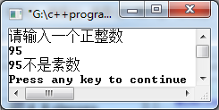
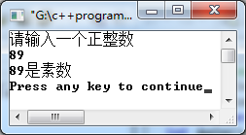
优化
n=sqrt(m);
for(i=2;i<=n;i++)
if(m%i==0)
{
flag=1; break}
}

Slide 40
标志变量判断是否提前退出循环
在该程序代码中，flag 是一个标志变量，它在程序中的作用是标志m是否被某个i整除。一开始它的初值设置为0，在循环体中使用if(m%i==0) 来判断m是否被整除，如果表达式为真，则m被i整除，将flag的值置为1。因此，只要有一个i使m被i整除，则flag的值为1。除非所有的i都不能满足m被i整除，flag的值才为0；这刚好为循环体外通过flag的值判断m是否为素数提供了条件。

Slide 41
循环变量的终值来判断有没有提前退出循环
//4_8_2.cpp,输入一个数，判断这个数是否为素数。
#include<iostream>
#include<cmath>
using namespace std;
int main()
{
int m,i,n;
cout<<"请输入一个正整数"<<endl;
cin>>m;
n=sqrt(m);
for(i=2;i<=n;i++)
if(m%i==0)
{
break;//提前退出循环
}
if(i>n)//在i从2变到m-1中，m%i==0始终不成立
cout<<m<<"是素数"<<endl;
else
cout<<m<<"不是素数"<<endl;
return 0;
}

Slide 42
4.2.2 continue语句
【例 4.9】 两个小孩用石头剪刀布划拳，游戏规则：
每个人有5滴血，如果两人出的拳相同，则重新来，否则，石头胜剪刀，剪刀胜布，布胜石头，划拳输一次血滴数减1，谁的血滴数先减到0者输
分析：
1）首先要有两个变量分别代表两个小孩的5滴血，int c1=5,c2=5
2）然后定义两个整型变量小孩的出拳：
int n1,n2;//n1,n2代表两个人的出拳，值为1时代表石头，2代表剪刀，3代表布
3）循环执行以下操作：
①输入两个小孩的划拳值，并将整数转换为字符输出
②如果两个划拳值相等，则跳过本轮循环
③不等，按规则判断输赢，哪个小孩输，就将其对应的血滴数-1
④如果某个小孩的血滴数为0，则循环结束
4）血滴数不为0者胜

Slide 43
/*4_9.cpp, 划拳*/
#include<iostream>
#include<cmath>
using namespace std;2
int main()
{ int c1=5,c2=5,i;
int p1,p2;//p1,p2划拳值，1：石头2：剪刀3：布
for(i=1;;i++)
{
cout<<"请输入两个小孩的划拳值"<<endl;
cin>>p1>>p2;
switch(p1)
{ case 1:cout<<"石头";break;
case 2:cout<<"剪刀";break;
case 3:cout<<"布";break;
}
cout<<'\t';
switch(p2)
{ case 1:cout<<"石头";break;
case 2:cout<<"剪刀";break;
case 3:cout<<"布";break;
}
cout<<endl;
if(p1==p2) continue;
if(fabs(p1-p2)==1)
{
if(p1>p2) c1--;
else c2--;}
else{
if(p1>p2) c2--;
else c1--;
}
if(c1==0||c2==0) break;
}//for循环结束
if(c1!=0)
cout<<"小孩1胜"<<endl;
else
cout<<"小孩2胜"<<endl;
return 0;
}

Slide 44
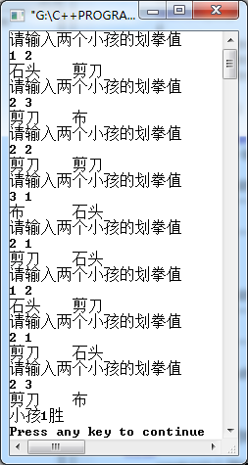
运行结果如下：

Slide 45
for循环的变化形式
for(i=1;;i++)
表达式2为空，但两个分号不能少，分号用来区分3个表达式，第一个分号前为表达式1，两个分号之间为表达式2，第二个分号之后为表达式3
for(i=1,s=0;i<10;i++)
表达式1:i=1,s=0为逗号表达式,即可以把赋初值的多个操作以逗号表达式的形式放在表达式1中。
for(;i<10;i++)
表达式1为空，赋初值的操作可以放在循环语句之前。
另外,for(i=1;;i++)也可以while(1)的形式，也是表达式永远为真的情况，需要在循环体中，根据一定的条件，以break语句跳出。

Slide 46
4.3常用算法应用举例
4.3.1 穷举法
4.3.2迭代法
4.3.3递推法

Slide 47
4.3.1 穷举法
穷举法基本思想是，在有限范围内列举所有可能的结果，找出其中符合要求的解。
穷举法适合求解的问题是：可能的答案是有限个且答案是可知的，但又难以用解析法描述。这种算法通常用循环结构来完成。

Slide 48

【例4.10】 中国古代数学史上著名的“百鸡问题”：鸡翁一，值钱五，鸡母一，值钱三，鸡雏三，值钱一。百钱买百鸡，问鸡翁、母、雏各几何？
设鸡翁、母、雏分别为i，j，k，根据题意可得： i*5+j*3+k/3=100;
i+j+k=100;
两个方程无法解出三个变量，只能将各种可能的取值代入，其中能满足两个方程的就是所需的解，因此这是枚举算法（也叫穷举法）的应用。
i、j、k可能的取值有哪些？分析可知，百钱最多可买鸡翁20，鸡母33，鸡雏300。

Slide 49
百钱买百鸡算法：
for (i=0; i<=20;i++)
for (j=0; j<=33;j++)
for (k=0; k<=300;k++)
if ((i+j+k==100)&&(5*i+3*j+k/3==100))
cout<<i<<j<<k;
这个算法使用三重循环，执行时间函数是立方阶，循环体将执行20*33*300=198000次。
我们希望在算法上改进一下，如能减少一重循环，将大大缩短运行时间。

Slide 50
算法优化
实际上，当i、j确定时，k就可由题目要求确定为100-i-j，因此实际上只要用i、j去测试，用钱数检测就可以了。循环体将执行:20*33=660次。
算法改进为：
for (i=0; i++<=20;)
for (j=0; j++<=33;)
if ( 5*i+3*j+(100-i-j)/3==100 )
cout<<i<<j<<k;

Slide 51
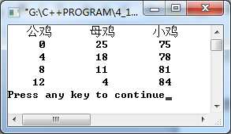
//4_10.cpp,百钱买百鸡
#include <iostream>
#include <iomanip>
using namespace std;
int main(){
int i,j,k;
cout<<" 公鸡 母鸡 小鸡"<<endl;
for(i=0;i<=20;i++)
for(j=0;j<=33;j++){
k=100-i-j;
if((5*i+3*j+k/3==100)&&(k%3==0)) //注意(k%3==0)非常重要 ，想一想为什么 cout<<setw(6)<<i<<setw(10)<<j<<setw(10)<<k<<endl; }
return 0;}
枚举法

Slide 52
迭代法
迭代是数值分析中通过从一个初始估计出发寻找一系列近似解来解决问题的过程，为实现这一过程所使用的方法统称为迭代法。
【例4.11】 输入一个小于1的数x，求sinx的近似值，要求误差小于0.0001。近似计算公式如下：
这个近似计算可以看作一个累加过程，关键在于累加项数的确定。
如果用item保存第n项，则推出第n+1项的方法为：
item←item*x*x/((2*n)*(2*n+1))

Slide 53
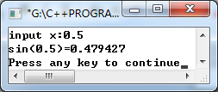
//4_11.cpp,求sinx的近似值
#include<iostream>
using namespace std;
int main(){
const double epsilon=0.0001; //用epsilon保存误差
double x,sinx,item;
int n=2,sign=-1; //sign保存符号
cout<<"input x:";
cin>>x;
sinx=x;item=x*x*x/6; //第一项作为初值，第二项为误差项
while(item>epsilon){
sinx=sinx+item*sign;
//将当前项累加进结果，注意符号作为因子
item=item*x*x/((2*n)*(2*n+1));
//推算新的误差项
sign=-sign; //注意符号的变换
n++;
}
cout<<"sin("<<x<<")="<<sinx<<endl;
return 0;
}

Slide 54
递推法
递推算法是通过问题的一个或多个已知解，用同样的方法逐个推算出其他解，如数列问题，近似计算问题等，通常也要借助于循环结构完成。
例4.12 一对兔子，从出生后第3个月起每个月都生一对兔子。小兔子长到第3个月后每个月又生一对兔子，假设兔子不存在死亡问题，请问从第1个月到第20个月，每个月有多少对兔子？
这个问题的答案是Fibonacci数列

Slide 55
Fibonacii数列定义如下：
算法分析：除了第0项和第1项外，每一项都是由类似方法产生，即前两项之和；所以求当前项时，只需要记住前两项；程序不需要为每一项设置专用变量；
属递推算法。

Slide 56
算法：
1、设置变量n表示第几项，变量 f 1和 f 2用来记住当前项f 3之前的两项 ；变量初始化n=0；
2、第1项 f 1=1; 第2项 f 2=1;
输出第1项和第2项；
while （当前项不到第20项）
{ 当前项等于前两项之和：f 3=f 1+f 2;
按要求输出当前项 f 3 ;
修改最前两项： f 1=f 2; f 2=f 3;
}

Slide 57
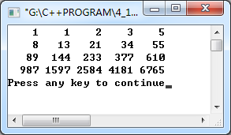
程序如下：
//4_12.cpp,兔子繁衍问题
int main()
{ int fib0=0,fib1=1,fib2,n;
cout<<setw(5)<<fib0<<setw(5)<<fib1
<<endl;
for(n=3;n<=20;n++){
fib2=fib0+fib1;
cout<<setw(5)<<fib2;
if(n%5==0) cout<<endl;
//控制每行5个数据
fib0=fib1; fib1=fib2; }
return 0；
}

Slide 58
【例4.13】 用欧基里德算法（也称辗转法）求两个整数的最大公约数。
假定两个整数分别为num1和num2，最大公约数应当是不超过其中较小数的一个整数。
辗转法：用num1除以num2，求出余数resd，如果resd==0，则当前num2就是最大公约数，如果resd!=0，令num1=num2, num2=resd, 重复以上过程，直到resd==0为止。

Slide 59
1、设置两个整型变量num1和num2代表两个数；输入num1、num2；
2、辗转法：
2.1、使num1>num2;
2.2、
2.2.1、设置变量resd=num1%num2；
//包含了步骤2.1
2.2.2、if(resd==0)当前num2就是最大公约数；
else { num1=num2, num2=resd;}
重复2.2.1和2.2.2，直到resd==0为止。
步骤2辗转法可用以下程序段表示：
do{
resd=num1%num2；
if(resd==0)当前num2就是最大公约数；
else { num1=num2, num2=resd;}
}while (resd!=0);
3、输出当前的num2。

Slide 60
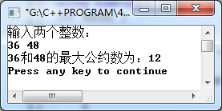
//4_13.cpp,辗转相除法求两个数的最大公约数
#include<iostream>
using namespace std;
int main( ){
int num1,num2,resd;
cout<<"输入两个整数："<<endl;
cin>>num1>>num2;
cout<<num1<<"和"<<num2<<"的最大公约数为：";
for(;;){
resd=num1%num2;
if(resd==0) break;
num1=num2; num2=resd;
}
cout<<num2<<endl;
return 0;
}

Slide 61
4.4输入输出文件简介
0 1 2 3 4 5 n-1
读文件
读/写文件
写文件
ifstream fin
fstream finout
ofstream fout
------------
------------
内存
------------
------------

Slide 62
文件操作的步骤
1）说明一个文件流对象（内部文件）
文件流类型ifstream支持从输入文件提取数据的操作。
文件流类型ofstream完成数据写入输出文件的各种操作
ifstream ifile;
//定义输入文件，ifile为文件名，可用任意标识符
ofstream ofile;
//定义输出文件，ofile为文件名，可用任意标识符

Slide 63
ifstream ifile; //定义输入文件，ifile为文件名，可用任意标识符
ofstream ofile; //定义输出文件，ofile为文件名，可用任意标识符
2）打开文件
ifile.open(”d:\\my_in_file.txt”);
ofile.open(”d:\\my_out_file.txt”);
引号中的”d:\\my_in_file.txt” 和”d:\\my_out_file.txt”为磁盘文件路径名，这样在文件流对象和磁盘文件名之间建立了联系。

Slide 64
ifstream ifile; //定义输入文件，ifile为文件名，可用任意标识符
ofstream ofile; //定义输出文件，ofile为文件名，可用任意标识符
3）对文件进行读写操作
cin>>x;
改成：
ifile>>x;
cout<<y;
改成
ofile<<y;

Slide 65
文件操作的步骤
4）关闭文件
当打开一个文件进行读写后，应该显式地关闭该文件。
ifile.close();
ofile.close();

Slide 66
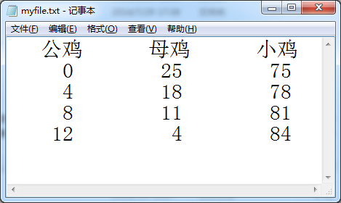
【例4.14】将百鸡问题计算结果存入文件。
//4_14.cpp,百鸡结果写入文件
#include <fstream>
#include <iomanip>
using namespace std;
int main()
{ int i,j,k;
ofstream ofile; //定义输出文件
ofile.open("d:\\myfile.txt"); //作为输出文件打开
ofile<<" 公鸡 母鸡 小鸡"<<endl;
for(i=0;i<=20;i++)
for(j=0;j<=33;j++)
{ k=100-i-j;
if((5*i+3*j+k/3==100)&&(k%3==0))
ofile<<setw(6)<<i<<setw(10)<<j<<setw(10)<<k<<endl;
//写入文件
}
ofile.close();
return 0;}

Slide 67
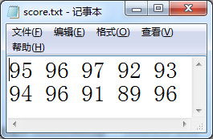

【例4.15】读出评委打分文件并求出选手得分。
//4_15.cpp,将评委打分文件读出，并求出选手最终得分
#include<iostream>
#include<fstream>
using namespace std;
int main()
{ double avg,x,sum=0;
int n=0;
ifstream ifile;
ifile.open("d:\\score.txt");
while(1)
{ ifile>>x;
n++;
sum+=x;
if(ifile.eof()!=0) break;
}
avg=sum/n;
cout<<"选手最终得分为"<<avg<<endl;
return 0;
}

Slide 68
4.5综合举例
4.5.1改进的评委打分
4.5.2龟兔赛跑
4.5.3猜数游戏

Slide 69
4.5.1改进的评委打分
大家知道，很多评分规则需要去掉一个最低分和最高分，如果要达到这样一个目标，需要对4_1.cpp作什么样的改动呢？
分析：
1）首先求出最低分min和最高分max；
2）在总和sum中去掉最高分max和最低分min；
3）然后用去掉后的总和除以n-2。
如何求最低分和最高分？
求最低分的方法是先假设第一次输入的评分是最小的，并将其值保存在min中，然后拿后面的评分与之比较，有更小的就替换掉原来的min。求最大值的方法是雷同的。

Slide 70
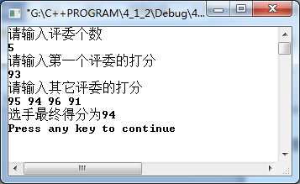
//4_1_1.cpp,去掉最高分和最低分的评委打分
#include<iostream>
using namespace std;
int main()
{ int i,n;//n为评委个数
double x,min,max,sum=0,avg;
//x为评委打分值，min为最低分，max为最高分
cout<<"请输入评委个数"<<endl;
cin>>n;
cout<<"请输入第一个评委的打分"<<endl;
cin>>x;//首先输入第一个评委的打分
min=x;max=x;sum=x;
cout<<"请输入其它评委的打分"<<endl;
for(i=2;i<=n;i++)
{ cin>>x;//循环输入其它评委的打分
if(x<min) min=x;//循环结束后min的值为最低分
if(x>max) max=x;//循环结束后max的值为最高分
sum+=x;
}
sum-=min+max;//去掉最低分和最高分
avg=sum/(n-2);
cout<<"选手最终得分为"<<avg<<endl;
return 0;
}

Slide 71
4.5.2龟兔赛跑
【4.16】乌龟与兔子进行赛跑，跑场是一个矩形跑道，跑道边可以进行休息。乌龟每分钟前进3米，兔子每分钟前进9米；兔子嫌乌龟跑得慢，觉得肯定能跑赢乌龟，于是每跑10分钟回头看一下乌龟，若发现自己超过乌龟，就在路边休息，每次休息30分钟，否则继续跑10分钟；而乌龟非常努力，一直跑而从不休息。假定乌龟与兔子在同一起点同一时刻开始起跑，请问t分钟后乌龟和兔子谁跑得快，即最后的比赛结果是谁胜或者平局。
分析：问题有如下几个要点：
循环控制，以时间（分）为参考来循环累计兔子与乌龟前进的路程值，由于开始是同时跑的，所以十分钟以内兔子胜，主要是对t>10时的情况，每分钟循环1次，并计算兔子与乌龟行进的总路程。
乌龟路程的累计：整个规定t分钟内，每过1分钟，乌龟路程都要累加3米；兔子路程的累计：整个规定t分钟内，兔子是否要增加路程，要根据兔子所处的状态来确定，如果兔子在休息，每分钟增加0米，若是在前进，每分钟增加9米。

Slide 72
4.5.2龟兔赛跑
分支判断，包括对兔子状态的判断与对兔子和乌龟的总路程大小的判断。判断兔子行进是否已经到10分钟，如果已经到10分钟，比较兔子与乌龟总路程，若兔子路程大于乌龟路程，则改变兔子状态为休息判断兔子休息是否已经达到30分钟，如果已经达到30分钟，则改变兔子状态为前进。
程序可以定义一个整型变量station表示兔子的状态，初始状态值为0，表示兔子在前进，满足给定条件需要休息时，将其值改变为1。然后定义一个休息时间sleep和行进时间run，初值均为0，当兔子需要休息时sleep++,只累加乌龟的行进路程，sleep加到30时，重新清零，为下一次休息使用，同时将station重新置0。当兔子处于前进状态时，run++,同时计算乌龟和兔子的行进路程。Run加到10是，比较乌龟和兔子的行进路程，决定下一步是休息还是继续前进。

Slide 75
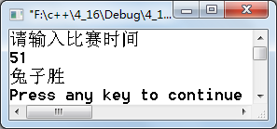
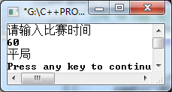
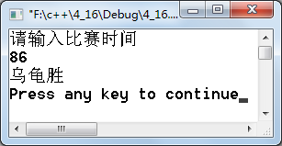

Slide 76
4.5.3猜数游戏
【例4.17】两个小孩玩猜数游戏，一个在心里默念一个数（1到100以内），一个猜。如果猜的偏大，则提示偏大；如果猜的过小，则提示偏小；如果猜到n次还猜不着，则提示本次猜数失败，换一个数再猜。最多可以猜m个数，如果猜数成功率能达到60%，输出成功信息；否则，输出失败信息。
分析：该程序用随机数产生小孩心里默念的数，通过循环不停地猜，用输入代替猜的过程。总共有m个数可以猜，每次可以猜n次,m和n由键盘输入。

Slide 79
